Slide 1
北京市药品和医用耗材招采管理子系统
产品报价和确认供应操作说明
生产企业用户

Slide 2
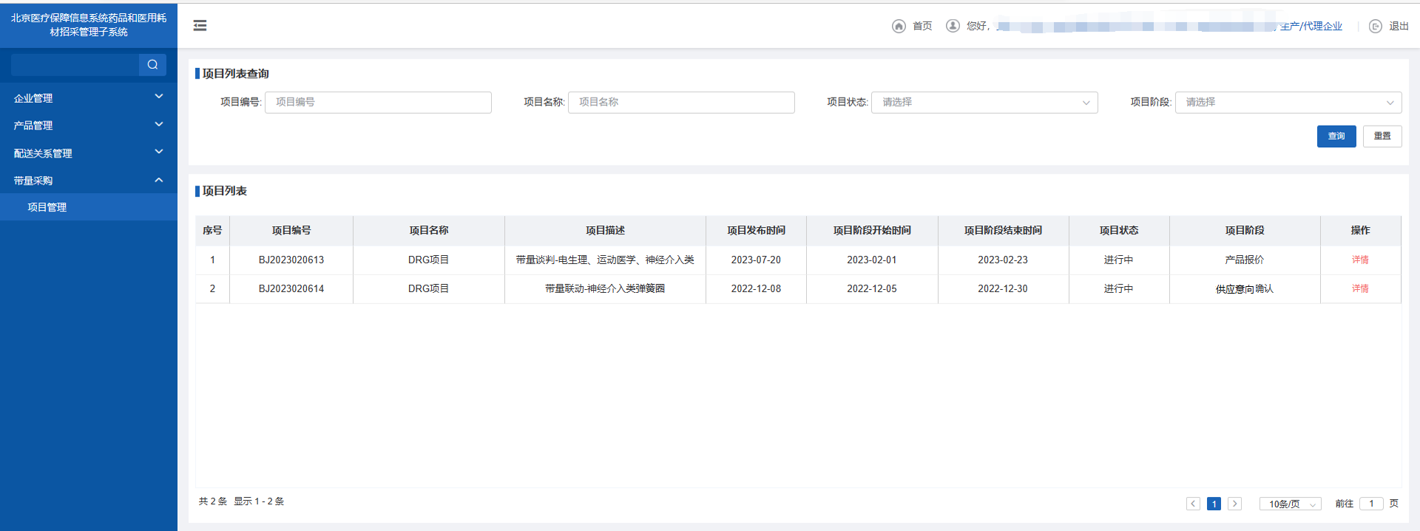
产品报价
1.点击【带量采购项目管理】
2.选择项目阶段为“产品报价” 并点击【详情】按钮，进入带量谈判-电生理，运动医学，神经介入类产品报价页面

Slide 3
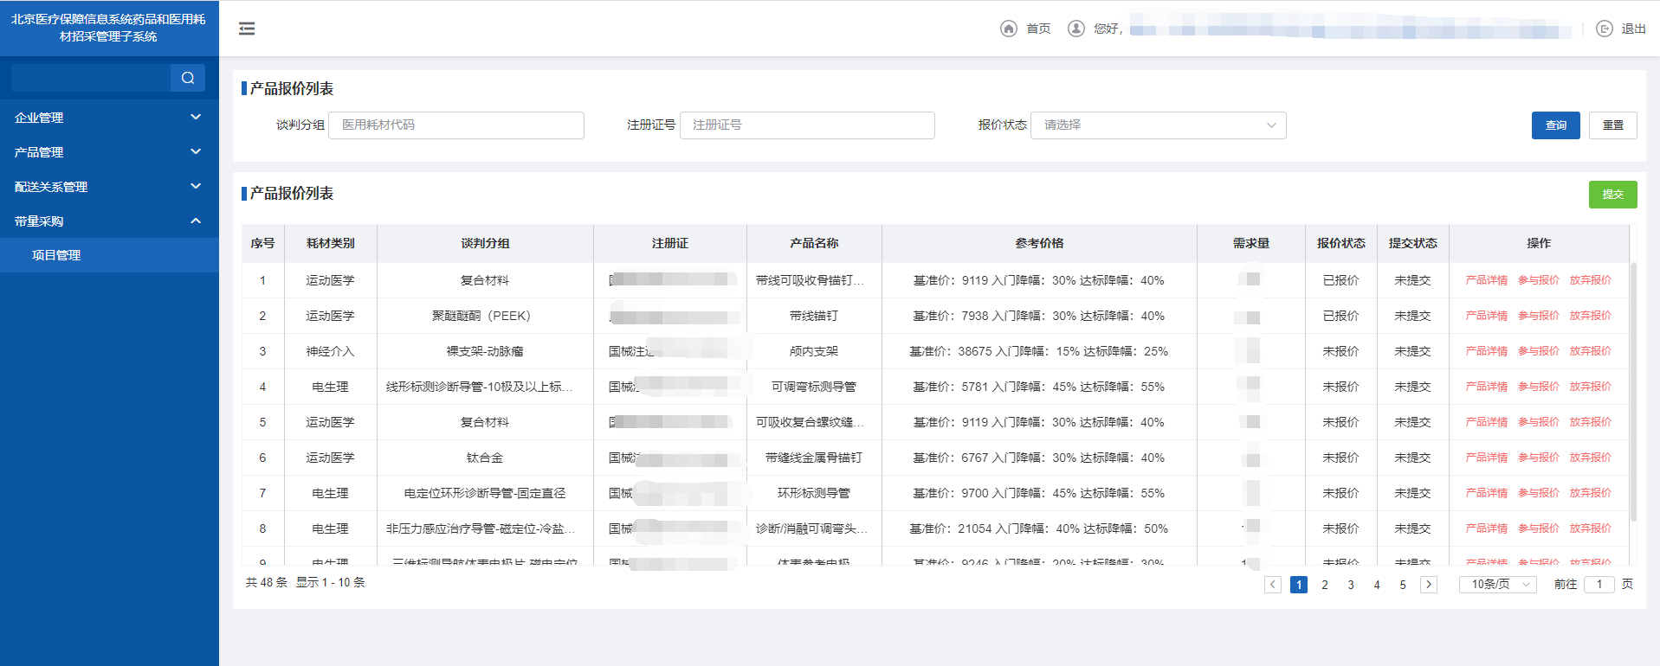
产品报价
点击”产品详情“ 可查看该注册证下的具体规格型号
3.点击【参与报价】弹出报价页面
点击【放弃报价】则可放弃该注册证下所有产品报价

Slide 4
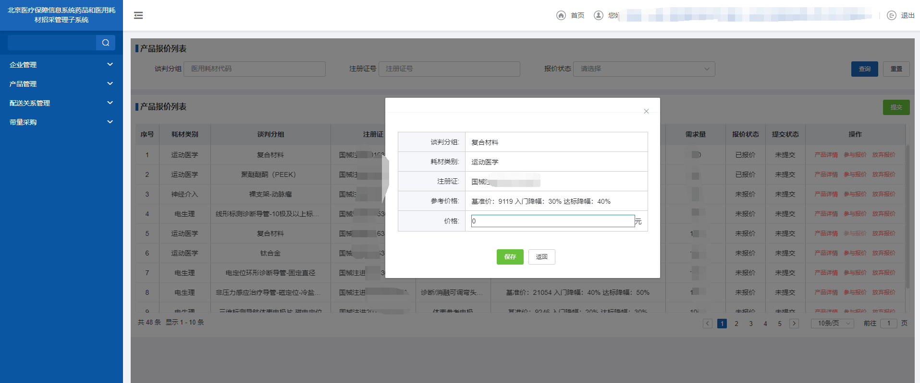
产品报价
4.填写报价“价格” 【保存】成功后返回产品报价列表。 依据企业报价计算报价降幅（（基准价-企业报价）/基准价×100%）。 注意：报价降幅达未到入门降幅则无法保存。

Slide 5
产品报价
5.核实无误后点击【提交】按钮，对所有产品报价及是否参与详情进行提交。 提交后无法修改请谨慎操作

Slide 6
供应意向确认
1.点击【带量采购项目管理】
2.选择项目阶段为“供应意向确认” 并点击【详情】按钮，进入带量联动-神经介入类弹簧圈供应意向确认页面。

Slide 7
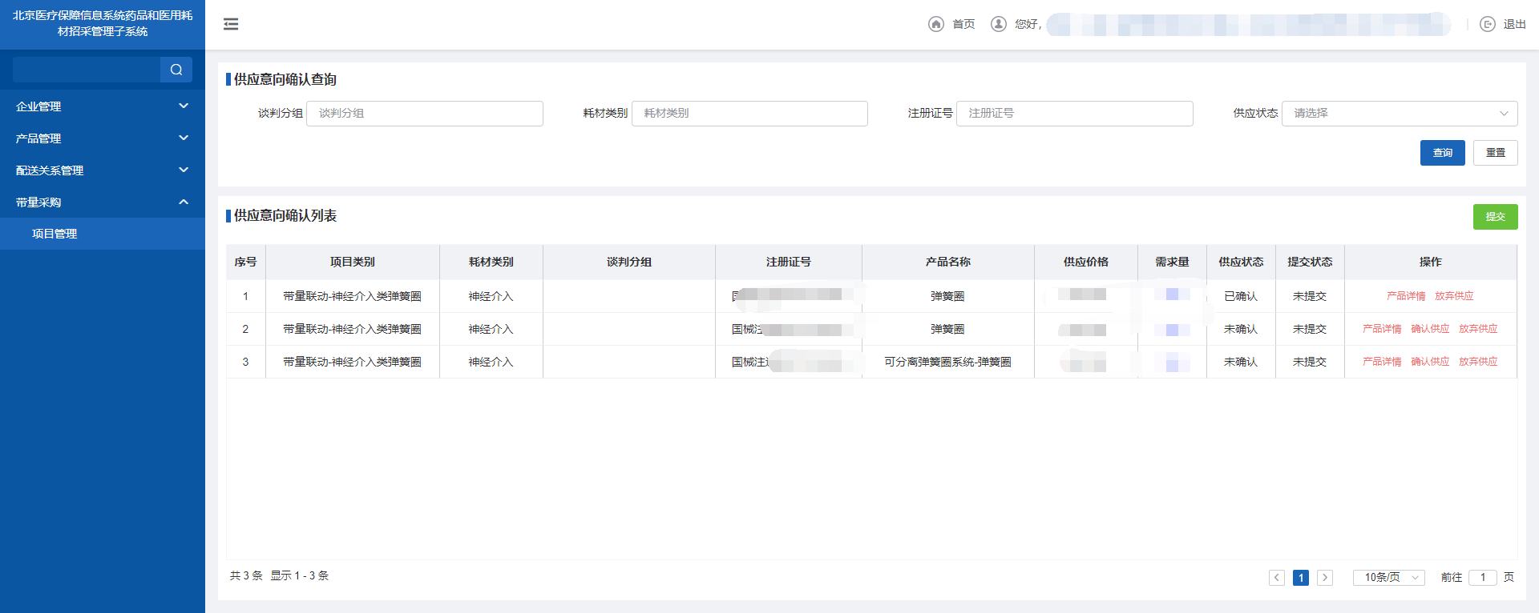
供应意向确认
点击【产品详情】 可查看该注册证所有规格型号详情。
3.点击【确认供应】，对该注册证下所有产品信息确认供应
点击【放弃供应】可对该注册证下所有产品信息放弃供应，并填写拒绝原因

Slide 8
供应意向确认
4.核实无误后点击【提交】按钮，对所有产品供应意向详情进行提交。 提交后无法修改请谨慎操作

Slide 9
本部分手册内容完毕，请及时关注平台及网站动态信息

